Slide 1
Ženski mikrobiom ulaznica za reproduktivno zdravlje
doc. dr. sc. Ulla Marton, prim. dr. med., spec. ginekologije i porodništva

Slide 2
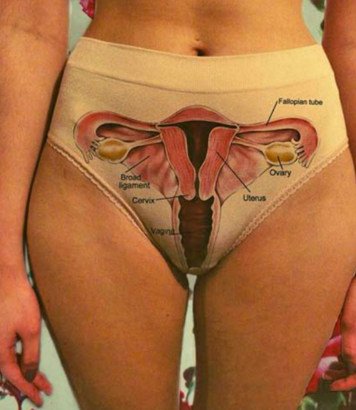
Vagina
The vagina connects the uterus to the outside world ...
The vagina receives the penis during sexual intercourse and also serves as a conduit for menstrual flow from the uterus, ... birth canal ... Webmed.2020
Tobolac – korice mača
Poveznica vanjskog svijeta s unutranjim reproduktivnim organima
Svestran organ s iznimnim dinamičkim promjenama, s izravnim reproduktivnim posljedicima na mogućnost zanošenja, iznošenja trudnoće, sa zdrastvenim implikacijima na zdravlje ploda-novorođenčeta, reporduktivno i cjelovito žene
SPB (infertilitet, gubitak trudnoća, prijvremeni porod, ginekološki rak)
Spolno zdravlje - zdrastvene karktokočne i dugorične zdrastvene implikacije Sekvele – emocionalne, zdrastvene s odrazom na socioekonomsku društvenu dinamku, javno zdrastvene implikacije
Vagina je dinamični ekosistem, u izravnoj korelaciji sa životnom dobi, odnosno hormonskim statusom aktivnošću E2/P4 izravni utjecaj E2 na vaginalni okoliš – vaginalnu mikrobiotu
Notes:
Zdrav imunosni sustav ključan je za svakodnevno održavanje dobrog općeg stanja organizma te ima ulogu u zaštiti od patogena, njihovih toksina, ali i vlastitih izmijenjenih i istrošenih stanica. Imunosni sustav napada patogene koristeći različite stanice, organe i tkiva. Kao prvu liniju obrane i zaštite, naš organizam „koristi“ kožu i sluznice. Osim što nas štite od ulaska i prodiranja stranih mikroorganizama u naše tijelo, važne su i za aktivaciju stečenog imunosnog odgovora⁽¹⁾.
Zbog toga je vrlo važno brigu o vlastitom imunitetu dovesti u neposrednu vezu sa zdravljem i održavanjem naše kože i sluznica.
Normalnom florom ~ovjeka smatramo mikroorganizme koji nastanjuju ko`u i sluznice zdravog ~ovjeka. Posebno va`an dio te normalne flore su probiotici – dobre, korisne bakterije. One prirodno nastanjuju sluznice ljudskog probavnog i urogenitalnog trakta te imaju zna~ajan utjecaj na ljudsko zdravlje i vitalnost op}enito [9, 10]. Crijevo je najve}i imunolo{ki organ ~ija u~inkovitost velikim dijelom ovisi o stanju crijevne flore
Do poreme}aja crijevne mikroflore dolazi tijekom starenja te radi neuravnote`ene prehrane, stresa, povi{ene tjelesne temperature te radi primjene razli~itih lijekova, posebno antibiotika i citostatika. To mo`e dovesti do brojnih zdravstvenih smetnji, probavnih tegoba te smanjene funkcije imunolo{kog sustava. U tih se osoba peroralnom primjenom probiotika – pojedina~ne ili mje{ovite kulture `ivih bakterija – posti`e obnavljanje i pobolj{anje svojstva autohtone mikroflore probavnog sustava, ja~anje op}eg imuniteta, smanjenje tegoba uzrokovanih raznim bolestima te iskori{tavanje hrane. Crijevna se mikroflora kontinuirano obnavlja i mo`e se potpuno oporaviti te probioti~ke pripravke nije potrebno uzimati kontinuirano ve} povremeno.
nazivamo žive mikroorganizme čija je osnovna funkcija održavanje mikrobiološke i imunološke ravnoteže u organizmu. Najčešće su to mikroorganizmi iz rodova Lactobacillus, Bifidobacterium i Bacillus. Važno je napomenuti da probiotici utječu na ravnotežu dobrih i loših bakterija u crijevnoj mikroflori i potiču funkciju crijeva u slučaju kada je njena ravnoteža potpuno ili djelomično narušena.
Prebiotici su nerazgradivi elementi hrane poput primjerice inulina, a njihova je uloga poticanje rasta i aktivnosti dobrih bakterija u crijevima. Mogu se uzimati u kombinaciji s probioticima zbog čega se njihovo djelovanje pojačava a ubrzava proces obnove crijevne mikroflore,
Probiotici su živi mikroorganizmi koji doprinose zdravlju domaćina ako se uzimaju u dovoljnim količinama, npr. pozitivno utječu na probavu i poboljšavaju imunološki sustav. Izrazom prebiotik označavamo netopljiva vlakna koja doprinose boljem preživljavanju i rastu probiotika te drugih za zdravlje bezopasnih mikroorganizama u tijelu. Kada kombiniramo probiotike i prebiotike u jedan preparat, dobivamo sinbiotike. Konzumacija pravilno odabranih probiotika, prebiotika ili sinbiotika doprinosi poboljšanju zdravlja.
Prebiotici su neprobavljivi sastavni dijelovi hrane koji potiču rast i/ili aktivnost nekih mikroorganizama u crijevima, čime se poboljšava zdravlje domaćina, u našem slučaju čovjeka. Dakle, prebiotici su hrana za odabrane bezopasne mikroorganizme u crijevima (uključujući i probiotičke mikroorganizme) i mogu se koristiti kao alternativa probioticima ili kao dodatna podrška probioticima.
Svi prebiotici su vlakna, ali sva vlakna nisu prebiotici. Vlakno se smatra prebiotikom ako ga ne mogu razgraditi želučani enzimi i ne apsorbira se u tankom crijevu. Za prebiotike je karakteristično da ih mogu razgraditi samo oni mikroorganizmi u crijevima koji imaju pozitivan učinak na zdravlje.
Prebiotici smanjuju učestalost i trajanje proljeva, smanjuju upale i druge simptome povezane s kroničnom upalnom bolesti crijeva te štite od razvoja raka crijeva. Osim toga, doprinose povećanom upijanju minerala iz hrane, smanjuju rizik od razvoja kardiovaskularnih bolesti, povećavaju osjećaj sitosti i doprinose održavanju normalne tjelesne mase.
Prebiotike možemo konzumirati s hranom ili u obliku dodataka prehrani. Među prebiotike spadaju npr. fruktooligosaharidi, koji su sastavni dio crvenog luka, češnjaka, šparoga i artičoka; galaktooligosaharidi, koji su sastavni dio brokule, kupusa, cvjetače i kelja; ksiloogosaharidi, koje nalazimo u medu i brezinom šećeru (ksilitolu). Među prebiotike spadaju i polisaharidi, npr. inulin, koji je sastavni dio banana i artičoka, te škrob, koji se nalazi u krumpiru, riži i zelenim bananama. Da bi se postigli pozitivni učinci probiotika na zdravlje, treba uzimati barem nekoliko grama vlakana dnevno.
Preparati koji sadrže mješavinu probiotika i prebiotika nazivaju se sinbiotici. Izraz su prvi put upotrijebili istraživači Gibson i Roberfroid 1995. godine, koji su probiotiku dodali prebiotik kako bi potonji poboljšao preživljavanje i opstanak probiotičkih mikroorganizama u crijevima.
Prebiotici su izvor hrane za probiotičke bakterije u crijevima, što im omogućava da lakše prežive, a probiotici u prisutnosti prebiotika također imaju veću otpornost na različite čimbenike iz okoline. Uzimanje sinbiotika doprinosi uravnoteženoj crijevnoj mikrobioti, sprječava zatvor i proljev, utječe na imunološki sustav te doprinosi smanjenju kancerogenih tvari u crijevima. Sinbiotici također djeluju antialergijski i doprinose sprječavanju razvoja osteoporoze te smanjenju količine masnoća i šećera u krvi. Kako bi se omogućili pozitivni učinci uzimanja sinbiotika, nužno je da sinbiotici sadrže barem nekoliko grama prebiotika i dokazano učinkovite koncentracije probiotika.
Područje sinbiotika u odnosu na probiotike i prebiotike razmjerno je novo, stoga je i manje istraženo. Provedeno je već nekoliko kliničkih istraživanja koja pokazuju pozitivne učinke upotrebe sinbiotika na zdravlje, ali će biti potrebna dodatna istraživanja da bi se pokazale potencijalne prednosti upotrebe sinbiotika u odnosu na druge dodatke prehrani.

Slide 3
Zdravlje vagine reproduktivni mikrobiom
Mikrobiota
Ženskog reproduktivnog sustava
Life style, nutritijenti, hormonalni disruptori, seksualni partneri, seksualne navike, higijenske navike, lijekovi, OHK
Reporduktivna i biološka dob
Uloga partnerove mikrobiote
Žensko reproduktivno i cijelovito zdravlje
Rasna, etnička geografska i socijalna raznolikost
Notes:
Estrobolom
Crijevni mikrobiom čine sve bakterije koje žive u intestinalnom sustavu. Poput gustog travnjaka prirodne bakterije stvaraju zaštitnu barijeru i sudjeluju na taj način u obrani od nepoželjnih patogena i štetnih tvari.
Crijevne bakterije pomažu kod probave naše hrane i omogućuju kvalitetnu resorpciju hranjivih tvari, sudjeluju u regulaciji metabolizma i stoga predstavljaju važan faktor kod problema s tjelesnom težinom.
Postoji podskup bakterija koji se zove estrobolom i koji specifično radi na metabolizmu estrogena. U zdravom i uravnoteženom crijevu, estrobolom održava homeostazu.
Neuravnotežen i poremećen mikrobiom može uzrokovati nedostatak ili višak slobodnog estrogena. Slijedom toga, sigurno će se pojaviti zdravstveni problemi povezani s estrogenom. To uključuje one neugodne simptome menopauze.
Postoje i dokazi da je neuravnotežen estrobolom u žena u postmenopauzi povezan s povećanim rizikom od osteoporoze, pretilosti i kardiovaskularnih bolesti. Povećanje rizika uzrokovano je pogoršanjem stanja niske razine estrogena koje može biti, između ostalog, i zbog neuravnoteženog crijeva.
Baš kao što crijeva reguliraju i utječu na razinu estrogena, prirodni pad razine estrogena uzrokovan menopauzom ima izravan učinak na mikrobiom. Smatra se da se neugodnosti poput debljanja oko trbuha i IBS-a kod žena u menopauzi javljaju kao rezultat neravnoteže mikrobioma uzrokovane naglim padom razine estrogena.
Dakle, jačanje crijeva, odnosno zdravlja mikrobioma ima veliki učinak na simptome menopauze i cjelokupno zdravlje.
Druga poveznica između crijevnog mikrobioma i ženskog zdravlja su spolni hormoni. Spolni hormoni u našoj sustavnoj cirkulaciji nisu ništa drugo nego informacije koje spolne žlijezde emitiraju u naš organizam. Ne čudi stoga kako su spolni hormoni ključne informacije i za naš extra-organ, ali i kako naš extra-organ može vlastitim informacijama utjecati na spolne hormone. Spolni hormoni kao što su progesteron, estrogen i testosteron sudjeluju ne samo u komunikaciji između mikrobioma i ostatka tijela, već mogu biti i pod izravnim utjecajem crijevnog mikrobioma. Dokazane su specifične linearne korelacije između crijevnog mikrobioma i razina spolnih hormona u krvi, koje se mogu manifestirati u zdravlju, ali i u bolesti. Danas se koncept povezanosti crijevnog mikrobioma i spolnih hormona naziva i „microgenderome“. Ovaj pojam dolazi iz područja autoimunih bolesti. Epidemiološki se autoimune bolesti češće razvijaju kod žena. Istraživanja su pokazala kako je razlog tomu međudjelovanje crijevnog mikrobioma, spolnih hormona i imunosnog sustava. Pokazalo se, naime, kako u pubertetu dolazi do promjena crijevnog mikrobioma muškaraca koji potiču dodatno stvaranje testosterona, koji pak regulira razvoj T i B limfocita kao glavnih pokretača autoimunosti. Zanimljivo je kako je jedna studija pokazala da se presađivanjem crijevnog mikrobioma muških srodnika žene može zaštiti od razvoja autoimunih bolesti.
Jedna od najvažnijih skupina spolnih hormona u okvirima „microgenderoma“ zasigurno su estrogeni. Estrogeni utječu na sastav crijevnog mikrobioma, ali i obrnuto – crijevni mikrobiom aktivno utječe na razine estrogena. Jeste li znali kako primjena antibiotika može smanjiti razine estrogena u krvi? Danas se smatra da su estrogeni ključni regulatori crijevnog mikrobioma, posebice njegove raznolikosti. S druge strane se sve bakterije, koje imaju genetske informacije za „proizvodnju“ estrogena nazivaju „estrobolom“. Naime, određene crijevne bakterije posjeduju gene za izradu enzima zvanog beta-glukuronidaza, koji estrogen unutar crijeva kemijski aktivira i time vraća u cirkulaciju.
Upravo je estrobolom glavni krivac zašto se gubitak ravnoteže crijevnog mikrobioma povezuje s razvojem ginekoloških bolesti endometrioze, policističnih jajnika, karcinoma, ali i s neplodnošću i komplikacijama u trudnoći. Poremećaj crijevnog mikrobioma može se odraziti i izmijenjenim estrobolomom. Tako će snižene razine estrogena u cirkulaciji dovesti do razvoja takozvanih „hipoestrogenskih“ bolesti: pretilosti, arterijske hipertenzije, dislipidemije, ali i osteoporoze, kardiovaskularnih bolesti i demencije. No, isto tako mogu povećani udjeli bakterije iz estroboloma dovesti do povećanih razina estrogena u cirkulaciji koji pak doprinose razvoju endometrioze i karcinoma jajnika. Mnoge ginekološke bolesti baš kao i plodnost ovise o razinama estrogena u krvi.
Zbog funkcionalne povezanosti crijevnog i vaginalnog mikrobioma te povezanosti crijevnog mikrobioma i spolnih hormona, microgenderoma i estroboloma, jasno je kako su crijevne bakterije bitan čimbenik u mnogim ženskim bolestima. No, potrebna su dodatna istraživanja koja bi ispitala uzročno-posljedičnu vezu ovog odnosa i precizne mehanizme kojima se ovaj odnos odvija. Ne samo kako bismo precizno znali koje su specifične bakterije povezane s narušenim zdravljem reproduktivnog sustava. Velike nade polažu se u modulaciju crijevnog mikrobioma kao nove terapijske i preventivne strategije za različite ginekološke bolesti. Istraživanja su pokazala kako optimizacija, odnosno korekcija crijevnog mikrobioma, dovodi po boljih ishoda po pitanju ženskog reproduktivnog zdravlja. Tako se danas sve više govori o posebnim pro- i prebioticima za regulaciju estroboloma. Znanstvenici nastoje upregnuti djelovanje crijevnog mikrobioma u korist ženskog zdravlja. Jer naš extra-organ ne šalje samo kemijske poruke važne za našu probavu nego i za reprodukciju. Danas znamo kako žensko zdravlje uvelike ovisi o informacijama iz naših crijeva, zato pripazimo kako mi sami informiramo svoj crijevni mikrobiom
Određene bakterije crijevne mikroflore oslobađaju kratkolančane masne kiseline koje su od velike važnosti za opskrbu sluznice crijeva.
Nova saznanja pokazuju da naše crijevne bakterije preko različitih komunikacijskih putova osi, koja povezuje crijevo i mozak, mogu utjecati na neurokemiju našeg mozga. To znači da mikrobiota može na značajni način doprinijeti našem psihičkom zdravlju.
Naša mikrobiota modulira lučenje hormona (npr. serotonina) i proizvodnju esencijalnih mikronutrijenta (vitamini B i K).
Promjenjive razine estrogena osnovni su uzroci menopauzalnih i perimenopauzalnih simptoma poput navale vrućine, depresije, promjena raspoloženja, bol u grudima, nesanice… Novijim istraživanjima dokazano je da crijevo, između ostalog, ima ključnu ulogu u proizvodnji estrogena

Slide 4
Stabilna mikrobiota estrobolom osovina
Probiotksa dijeta
Redukcija intestinalne inflamacije
SIBO
Snižena ekspozicija utjecaj okolišnih toksina
Poboljšanje funkcije jetre

Slide 5
Zdravi crijevi mikrobiom Ꝗ
↓Bacteroides izobilja, ↑raznolikost u odnosu na muškarce
Mentruacija – crijevni mikrobiom ???
Trudnoća
Promjena mikrobiote tijekom razvoja trudnoće, ↑Actinobacteria, Proteobacteria i oportunih patogena, ↓ u SCFA proizvođačima i gubitak raznolikosti
PCOS
Gubitak raznolikosti crijvene mikrobote promjena Bacteroides vulgaris, Firmicutes, Streptoccous odnosa E coli/Shigelle
Karcinom dojke
Promjena raznolikosti crijevene mikrobiote, ↑ clostridiales
Menopauza i crijevna mikrobota,
promjena raznolikosti mikrobiote, metabolita udruženost s pretilošću, osteoporozom, KVB, karcinomom dojke, Alzheimerom
Karcinom cerviksa
Promjene u α i β raznolikosti u pacijtica s karcinomom cx-a ↑proteobacteria, prevotella, pophyromas ↓
Bacteroides, Alistipes i članovi Lachnospiracea

Slide 6
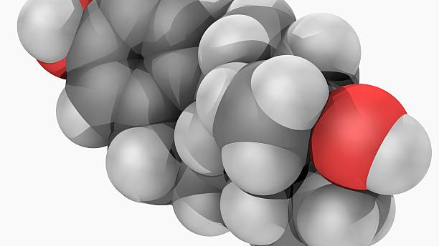
Notes:
Čarobni hormon

Slide 7
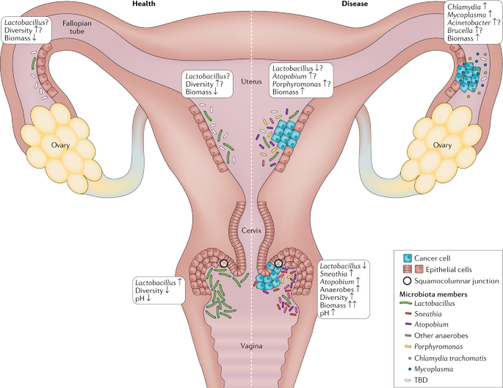
Ženski reproduktivni sustav
Vagina
Uterus – endometrij
Put širenja / kolonizacije kavuma uterusa hematogeno iz crijeva, oralno iz usta, perkontinuitatem oralna i perianlane mukoze jedinke, vaginalna ascenzija, seksualna aktivnost mikrobiota iz sjemena partnera
Endometrijski mikrobiom pod utjecam hormonske aktivnosti
Hipoteza o kavum kao ne sterilnom okruženju, ukazuje na značaj uterine mikrobiote na cjelovito ženskog zdravlje, održavanje i ishod imunološki okoliš endometrija služi za odgovor za različite mikroogranizme uz modeliranje imunološkog odgovora što moramogledati u kontekstu implantacije embrija, IVF postupcima i reproduktivnim ishodima
Jajovodi

Slide 8
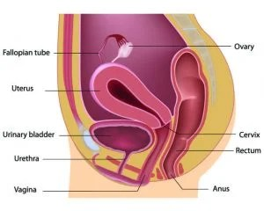
Vaginalni sekret- iscjedak preslika zbivanja unutar vagine, boja, izgled i miris, lakmus stanja vagine
Vaginalna mikroflora – prirodni put zaštite temelji se na dominacija lactobacillus sp.; stvaranje kiselog vaginalnog miljea pH 4,0-4,5 → metabolizacija glikogena mlječna kiselina, pod izravnim utjecajem E2
Lactobacilli s predomiatnim sojevima lactobacillus crispartus, rhamnosus, gasseri i jensenni
kisela sredina, proizvodnja NO i H₂O₂ rodnice prirodna je barijera za razvoj infekcije i iritacije, potiskuje rast loših bakterija, održava stabilet vagine i sluzi
kliničke implikacije: sprečavanje rekuretnih vaginalnih infekcija, održavanje vaginalne homeostaze za sprečavanje kliničkih kratkoročnih i dugoročnih posljedica (infertilitet, sterilitet, PP, IUGR, dugoročne razvojne sekvle kod djece, socio ekonomski efekti)
Znanstveno dokazna veza suboptimalne prehrane i ↑ rizik od nepovoljne ravnoteže bakterija u rodnici, povišeni unos energije (šečera) ↑ rizik od bakterijske vaginoze za 40 %
Preporučeni način primjene probiotičkih pripravaka je peroralnim putem, Kolonizacija laktobacila unutar GI uz dodatne imunomodulatorne
Škerk, V., Ferinčević, R., Markotić, A., Andrašević, S., Milošević, V., Vargović, M., Begovac, J. (2010). Research on the efficacy of prophylactic use of Acidosalus® probiotic in women with recurrent cystitis. Infektološki glasnik, 30 (1), 21-25. Preuzeto s https://hrcak.srce.hr/59787
Notes:
Normalan iscjedak vagine je bijel, bez mirisa čine ga odbačene stanice vagine, grlića maternice pomiješane s cervikalnom sluzi, elektroliti, obim i izgled u izravnoj su korelaciji s dinamikom estrogena i progesterona tijekom ciklusa stoga se količina i konzistencija mijenjaju od oskudnog bjelkastog početkom ciklusa, do viskoznog obilnog i rastezljivog tijekom ovulacijskog prozora kao odraz vršnog estrogenskog rasta do gušćeg bjelkastog bez mirisa u drugoj fazi ciklusa pod utjecajem progesterona. Obim odnosno količna vaginalnog iscjetka se povećava kako se bliži vrijeme ovluacije, gačice postaju vlažne. Seksulani podražaj bitno može potaknuti vaginalnu sekrecijuu dinamičnoj korelaciji s emocionalnom željom žene. Ulaskom u razdoblje vršnosti progesterona mijenja se konzsitencija postaje gušći suhlji. Sam obim može biti posve različit od žene do žene. Praćenjem njegove dinamike jasno možemo ocijeniti dane ciklusa, razdoblje plodnosti ali i indirektno stanje našeg hormonalnog statusa. Upravo nedostatak estrogena i progesterona razlog su oskudnog iscjetka u razdoblju predpuberteta i ulaskom u drugu hormonsku tranziciju razdoblje perimenopauze i postmenopauze.
Gaćice često daju odgovore !

Slide 9
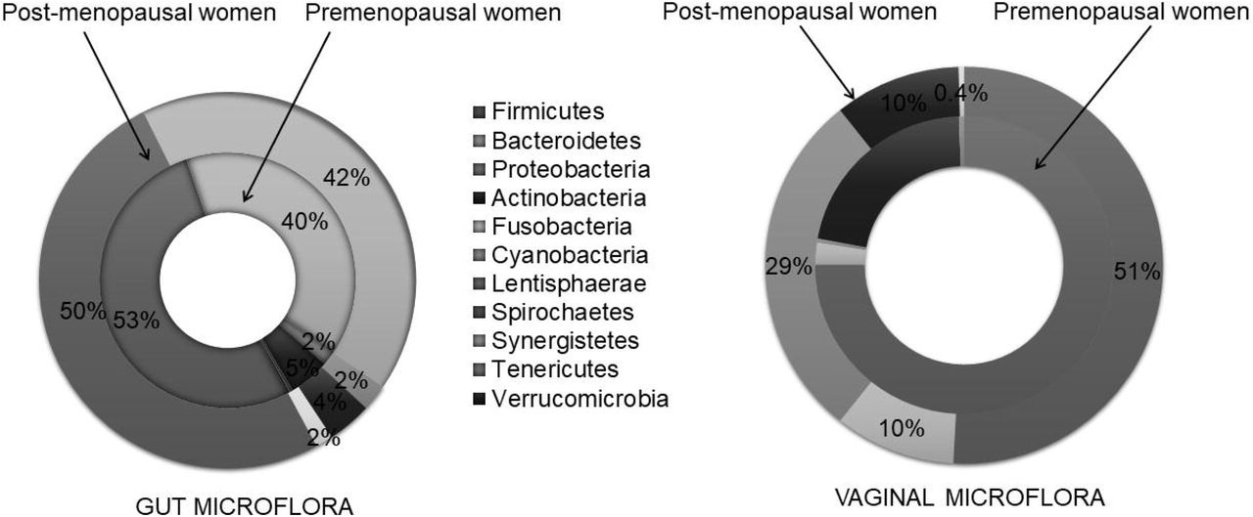
Vaginalni ekosistem odraz dramatičnih hormonskih promjena kroz životne cikluse žena
Vaginalna mikrobiota slika životnih ciklusa u žena, djetinjstvo, adolescencija, reproduktivno razdoblje, trudnoća, menopauza i senij, fluktuirajuća razina hormona koja regulira MC s izravnim utjecajem na promjenu pH vagine
U ranoj neonatalnoj dobi, vaginalni epitel sadrži visoke razine glikogena kao posljedice ekpozicije visokim razina posteljičnog estrogena (estriol), stvarajući okoliš koji omogučuje stvaranje mlječne kiseline
Nakon 6. postpartalnog tjedna gubi se razina laktobacila time se mijenja i razina pH, vaginalni pH tijekom djetinjstva je neutralan, blago alkaličan kao posljedica gubitka E2 maternalnog porijekla uz izostanka adrenalne i gonadalne aktivnosti, uz posljedični gubitak laktobacila koji stvaraju mlječnu kiselinu (u neonatusa)
Porast vršne vrijendosti E2 unutar MC-a za posljedicu ima porast vaginalnog glikogena kao posljedica poratsa razine laktobacila u vaginalnoj mikrobioti s posljedičnom promjenom pH 4,5-5,0
Ulaskom u II hormonsku tranziciju kao posljedica pada E2, dolazi do posljedičnog pada glikogena time i razine laktobacila odnosno produkcije mlječne kiseline s posljedičnom promjenom pH gubitak kisleinosti i porasta lakaličnom miljea
Istraživanja vaginalnog mikrobioma žene fertilne dobi

Slide 10
Estrogen i progesteron – reproduktivni mikorbiom
Estrogen E2 | Progesteron P4
Proliferacija i diferencijacija epitelnih stanica vagine, gubitak međustaničnih veza Proliferativna faza ciklusa pod direktnim utjecajem E2, ↑ rast endometralnog mikrobioma, ↑lactobacillus, | Različiti učinak na vaginalnog mikrobioma u odnosu na estrogen domintan u sekretronoj fazi ciklusa u etrosnim ciklusima stanjenje epitela vagine, porast leukocita koji migriraju kroz vginalni epitel porast sukceptibilnosti na SPB čibenike u II fazi ciklusa
Hormonalna aktivnost omogučuje razvoj barijerne aktivnosti putem, potiče se rast i razvoj laktobacila te glikogen iz epitelinih stanica pod utjecajem lactobacilla razvija mliječnu kiselinu kiseli pH 4,5-5,0 i onemogučuje rast patogena G.vaginalis and N. Gonorrhoeae | Nemaju svi gestageni jednak učinka na mikrobiom vagine, ovismo o učinku na estrogenske receptore
Nastaju biosurfaktanti, bakteriostatske molekule te NO, H₂O₂ | Razlučivanje učinka gestgena na različite ciljne organe reproduktivnog sustava, endometrijski odgovor na različite gestagene dolazi do pada raznolikosti laktobacila endometrijskog mikrobioma
Sinergističkim djelovanje lactobacilla i E2 stvara se žaštini ekosistem za ženski reproduktivni sustav. E2 dovodi do supresije u produkciji AMPs humani β defensin-2 (HBD-2), elafina ali dolazi do porast proinflamatornih citokina koji potiču antimikrobni odgovor tijekom prolifertaivne faze ciklusa | Utjecaj P4 na endometrij – endometrijska receptivnost P4 zaustavlja mitoze i sintezu DNK i potiče vakuolizaciju, stvaranje glikogena i aktivnost mitohondrija. Sedam dana nakon ovulacije endometrij postiže receptivnost koja traje 4 dana (implantacijski prozor) i samo tada može doći do nidacije. Stanice strome pod utjecajem P4 i autokrinih (parakrinih) promjena stvaraju deciduu, koja je endometrij trudnoće. Visoka razina P4 oponira E, održava integritet leukocita i lizosoma. Potiče enzime konverzije estradiola, podržava hemostazu i stvaranje Pg F2ai aktivnost TGF-b. P4 je važan modulator prostaglandina i citokina.

Slide 11
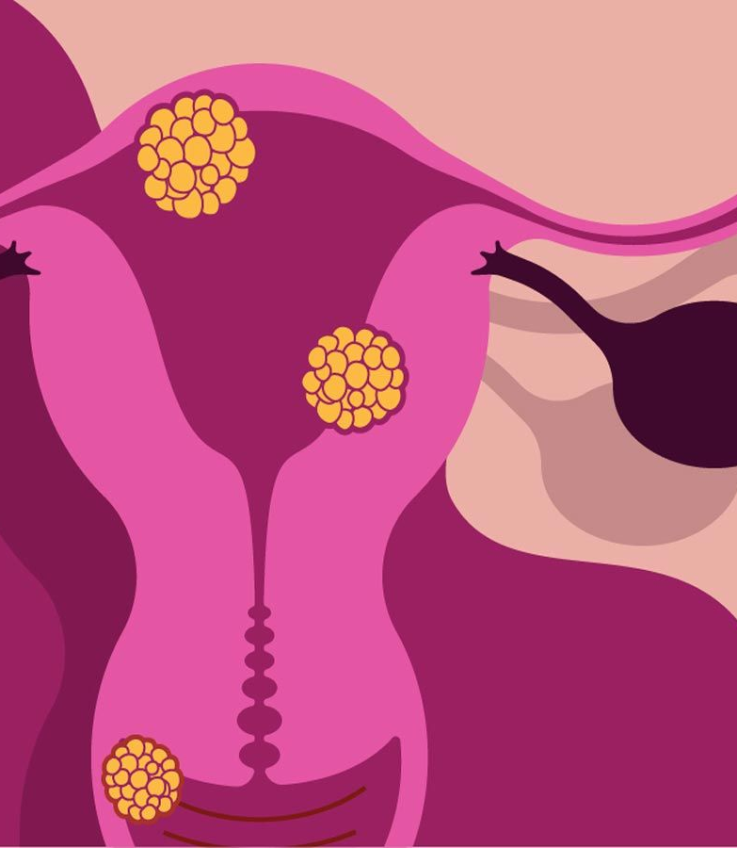
Reproduktivno vršna dob
  Bakterijska vaginoza sinonim za disbiozu vaginale flore (Mobiluncus curtisii, M. Mulieris, Mycoplasma hominis, i anaerobe bakterije Bacteroides spp., Prevotela spp., Peptostreptoccus spp., Fusobacterium spp., porphyromonas spp.)
  BV rekuretnost u 80% populacije unutar 1-3-9 mj.
  BV sinonim za rekuretne vaginitise, cervicitise, prijeteće pobačaje, prijevremeni porod, infertilitet, sekundarni sterilitet, onkološke konzekvence (HPV) ↔ operativni zahvati
  Zdrastvene implikacije ovisno o tijeku kliničke slike i o polimikrobnosti / koinfekciji s chlamydiom trachomatis, HPV, HSV, HIV
  Antimikrobna terapija (metronidazol, klindamicin ili deqalinium klorid) kratkoročno poboljšanje zbog razvoja rezistencije GV subtiova A/D
  Adekvatna kratko i dugoročna zdrastvena skrb, adekvatna antimikrobna terapija i uvođenjem profilaktičke terapije, otklanjanje predisponirajućih ko-čimbenika
  Uporba suplementacije rasta Lactobacilla / E2, borna kisleina, mlječna kiselina sniženje pH uporaba probiotika, transplantacija vaginalnog mikrobioma u pacijentica s rekuretnom bakterijskom vaginozom
  Zdrastvena edukacija adekvatna terapija i profilaksa i skrb

Slide 12
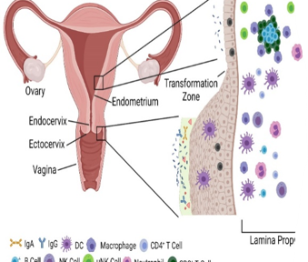
Uzrok - vulvovaginitisa
Infekcije
bakterije, virusi, gljivice, protozoii, virusi
Iritacija
Spermicidna sredtsva, lubrikanti, cevrikalne kape, spužvice, menstruane čašice
Detergenti, omekšivaći, sapuni, dezodoransi, strana tijela u vagini, irigacija vagine, stintetičko rublje, stolica, rektovaginalna fistula
Tumori
Rak vulvae, vagine, cerviks, endometrija
Iradijacija
Farmakološka terapija (antibiotici)

Slide 13
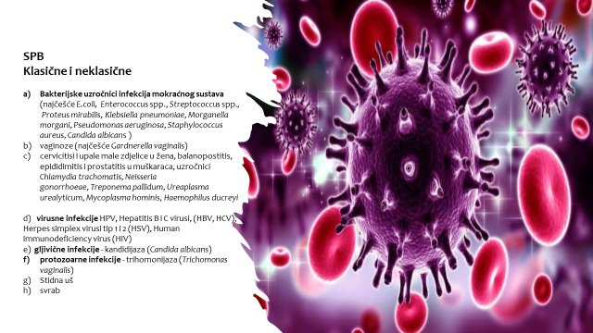

Slide 14
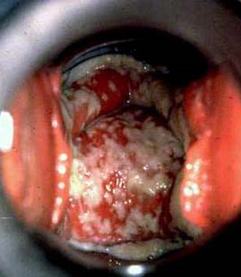
Vaginalna disbioza, preliminarni stadij bakterijske vaginoze.
U patogenze vuvovaginalne disbioze poremećena vaginalna flora biva preraštena s candidom
Prevalencija disbioze nije jasna često ostaje asimptomatska, s kliničkom slikom u svega 50% slučajeva
Klinički aspekt – isključiti bolesti s direktom implikacijom na stabilnost vaginalne flore (DM; IR PCOS, tireoditis, primejna kortikosteroida, antibiotske th, OHC, infekcije s STD- om)

Slide 15
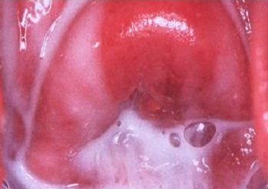
Vulvovaginitis
vulvovaginitis +/- urogenitalna infekcija
javlja se kod žena i djevojaka bilo kojeg životnog doba
> ½ žena reproduktivnom periodu života ima problem sa vaginalnim i/ili urinarnim infekcijama
prema podacima Centra za kontrolu i prevenciju bolesti (CDC) iz 2017.god. najčešći uzrok vaginalnih infekcija je bakterijski vulvovaginitis i vaginalna kandidijaza
Incidenicja 50% Ꝗ tijekom života
rekurenitna IMS +/- genitalna manifestacija unutar 6. mj bilježi pojavnost od 30%, unutar 1. god 3% Ꝗ
Većina reinfekcija nastaje unutar 2-12 tj. nakon inicijalne infekcije i provedene terapije
Notes:
Najčešći uzročnik akutne nekomplicirane infekcije donjeg dijela mokraćnog sustava (cistitis) žena u premenopauzi, a koje nisu trudne, je E.coli (80% slučajeva). Staphylococcus saprophyticus se također ubraja među primarne uzročnike infekcije kod mlađih žena (5-10% IMS u ovoj skupini). 32,33 U Hrvatskoj, učestalost S. saprophyticus je niska (manje od 5%). 34 Drugi mikroorganizmi (druge enterobakterije, enterokoki) većinom uzrokuju infekcije uz prisustvo drugih temeljnih bolesti. 23.35 U žena s jasnim simptomima nekompliciranog cistitisa, nalaz od ≥ 10 3 bakterija po mL čistog srednjeg mlaza urina smatra se granicom za signifikantnu bakteriuriju uz osjetljivost testa od oko 80%, a specifičnost oko 90%. 5,36,37 (IV, C) U slučaju nejasnih simptoma IMS, treba imati na umu da se niski broj bakterija (10 3 /mL) često nalazi i u zdravih žena kao posljedica kontaminacije urina tijekom mokrenja. Urinokulturu ne treba raditi u zdravih žena sa sporadičnim nekompliciranim cistitisom, budući je uzročnik lako predvidiv.2,3,5,6,23 (IV, C) Ako se stanje bolesnice ne poboljša tijekom empirijske terapije, uzima se uzorak urina za analizu. Dijagnoza se postavlja na temelju karakterističnih simptoma i nalaza “dipstick” testa. Prema navodima iz literature na infekciju upućuje pozitivan test nitrita i/ili test leukocitne esteraze. 38 (Ia). Stoga RG predlaže korištenje i „dipstick“ testa za analizu leukocitne esteraze i testa nitrita (A). Iako nalaz leukociturije govori u prilog dijagnozi infekcije, ne znači uvijek da taj nalaz potvrđuje infekciju, niti ju odsutnost eukociturije isključuje. 39 U laboratorijskoj praksi se kao metoda detekcije eukociturije najčešće primjenjuje detekcija leukocita u velikom vidnom polju sedimenta urina (povećanje 10x40), pri čemu se nalaz od 5-10 leukocita u velikom vidnom polju, smatra gornjom granicom normalnog nalaza u urinu zdravih osoba. 40 Koristeći ovu metodu dokazivanja eukociturije velik broj bolesnika sa signifikantnom bakteriurijom ima negativan nalaz eukociturije te se ova metoda ne smatra dovoljno osjetljivom. Osjetljivijom se smatra metoda brojanja leukocita u necentrifugiranom urinu, gdje broj >10 leukocita/mm3 predstavlja patološki nalaz.15 Najjednostavnija metoda određivanja eukociturije je detekcija leukocitne esteraze. Test leukocitne esteraze je visoko osjetljiv i specifičan ako se obavlja kod simptomatskih bolesnika (osjetljivost 75-96%, a specifičnost 94-98%). 36,37 Iako negativan nalaz “dipstick” testa smanjuje vjerojatnost za IMS na manje od 20%, IMS se ne može isključiti u simptomatskih žena 38 , stoga se kliničkom procjenom stanja bolesnika treba odlučiti da li uzeti uzorak urina za urinokulturu ili naručiti bolesnika na kontrolu, ako se simpotmi nastave ili pogoršaju. Povećan broj leukocita u urinu je obično znak infekcije mokraćnog sustava, no može biti i odraz nekih drugih čimbenika kao što su npr. prisutnost katetera, kamenaca, vulvovaginitis, erozije vaginalne i cervikalne sluznice ili dehidracija. 41 U takvim slučajevima treba dalje istražiti postojanje spolno prenosivih bolesti ili ginekološku patologiju bolesti.

Slide 16
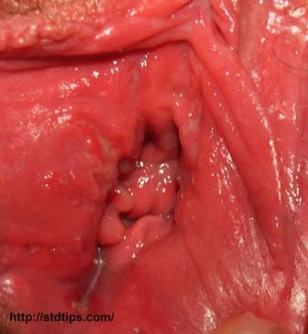
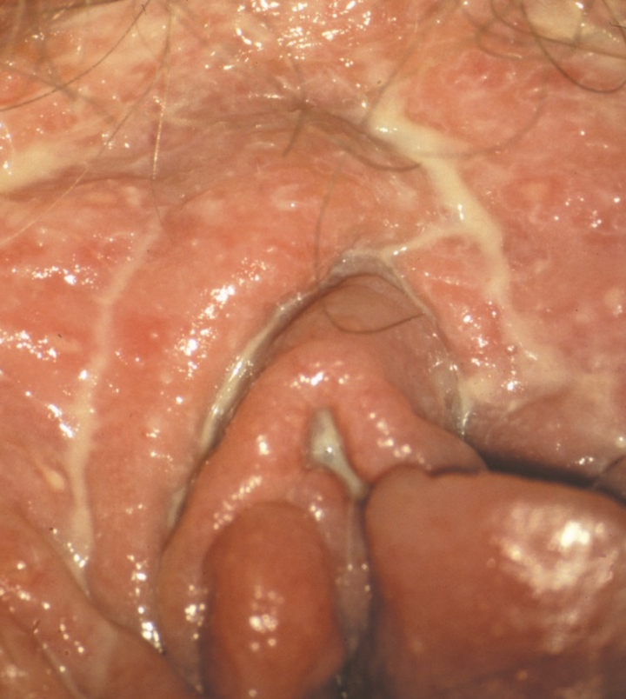
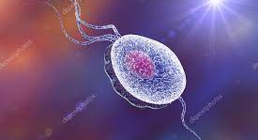
Trihomonidijalni (TV) Colpitis
Divergentna simptomatologija asimptomatologija ↔ obilnan purulentni pjenušasti vaginalnog iscjetka, uz osjetljivost vulve, perineuma - dispareunijom i disurijom.
Prethodno asimptomatska infekcija može postati simptomatska u bilo koje vrijeme, vulvitis, perineuma / edem labija.
Stijenke vagine, edematozne, inflamirane, cerviks strawberry like.
Rekuretnost infekcije
Mogu se također razviti i uretritis, i ponekad cistitis.

Slide 17
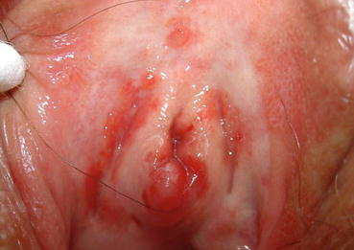
Kliničke slike
Uretritis
Colpitis

Slide 18
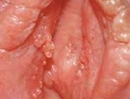
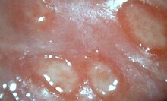
HSV infekcija
Imunološka kompromitiranost
Polimikrobni uzročnik
Dugotrajnost terapija, uvođenje antimikrobne terapije
Probiotska profilaksa u održvanja imunološkog lokalnog i cijelovitog odgovora

Slide 19
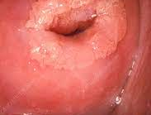
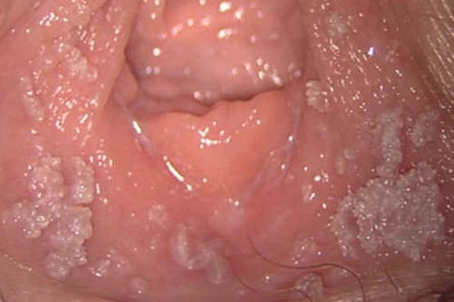
HPV infekcija
Perineum, vulva vagina, cerviks

Slide 20
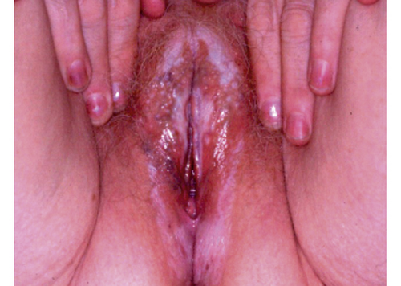
Lichen
Kronična dermatoza
Važnost uvođenje imunološkog odgovora
Lokalna terapija farmakološka, radiofrekcencija elektromagnetski val
Supstitucijska probiotska terapija

Slide 21
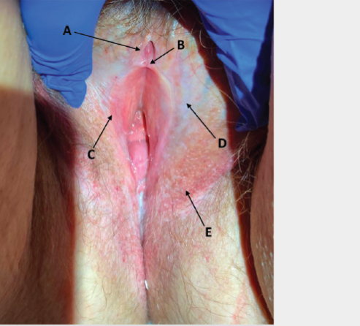
Lichen
Lichen
Mikotični dermatitis
Colpitis

Slide 22

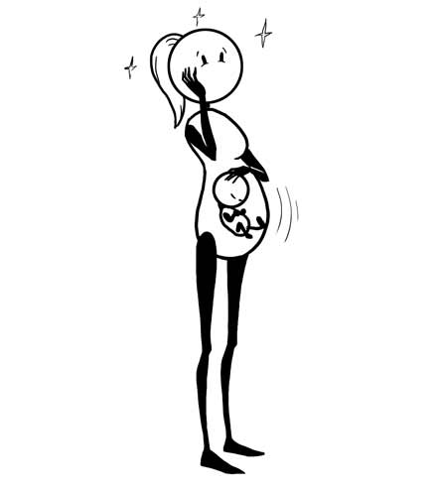
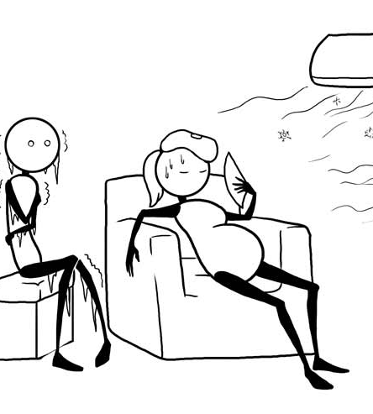
+/- 40. godišnjakinja
Ostvarenje reproduktivne funkcije, održani fekunditet FSH < 12; AMH predikcija ovarijske rezerve
POF/POI
1-4% reproduktivne populacije < 40 god.;
0,1% < 30 god.;
gubitak reproduktivne sposobnosti – revezibilnost ? DHEA ?
Fertilnost- kompromitirana u ranoj fazi
Sekundrano: kemoterapija, iradijacija, kiruška kastracija, histerektomija bez adneksektomije, PID
Ulazak u hormonsku tranziciju, subjektivni i objektivni pokazatelji hipoestrinizma
Održavnje hormonalne homeostaze - estrobolom
Notes:
40 predstavljaju plejadu kliničkih nalaza
Promjenom socio ekonomskim prilika žena zapadne kulture dovelo je do pomicanje granica i odluka o ostvarenje reprodukcije u kasnim tridesetima i ulaskom u rane 40 otvara ostakje otvorena brojan pitanja omnoga pitanja o ocjeni fekunditeta, sam procjena može se osloniti na vrijednost ponavljanje ocjene vrijednosti FSH < 12 ij/l u kraćim vremenskim razmacima (3-6 mj) ali i ocjenom vrijednosti glikoproteina AMH omogućuje procjenu ulaska u menopauzu odnos time procjenu količine primordijalnih i antralnih folikula
Nažalost 40 određenoj populaciji žena predstavlja vrijeme gubitak reproduktivne sposobnosti, incipijenti gubitak ovarijske funkcije s kompromitiranom fertilnošću već u početnoj fazi bolesti s izostankom kliničke slike početnom neregularnošću ciklusa uz početni rast FSH 3-10 godina prije nastupa gubitaka ovarijske funkcije odnosno starenje jajnika
etiološki nije posve razjašnjen razvoj POF/POI-a udruženost ostalim autoimnum poremećajima (SLE, DM, tireoiditis) primrani prijevremene deplecija ovarijskim folikula, polimorfizam FSH receptora, mutacija inhibina B, kromosomske aberacije (47 xxx) 45 X0, sekundarni uzrok 25% , adjuvanta terapija zbog primarne maligne bolesti kiruške kastracije ili histrektomije bez adenkestomije,
Oštećenjem granulaa stanice smanjenje br primordijalnih folikula , dolazi do pada E2, pada razine SMH i inhibina B što rezultira porastom FSH porast aktivnošću aromataze, TGF IGF aktivacija autokrine i parakrine kativnosti što dovodi do regrutacije folikula i time do trošnej oštećenja folikula osjetljivih na kemoterapeutike ili stanje nakon teškog PID-a dok 50% je i dalje nepoznate etiologije
Znastvena debata vrlo snažan o reverziblnosti POF uvođenje DHEAS u dnevnu terapiju, poticanje žena na zanošenje metodama potpomognute reprodukcijednsvetna debata se vodi
Populacija žena koja započinje svoju traznicijksu priču poračenu objektivin i subjektivnim znakovima ovarijske smanjenje produkcije,

Slide 23
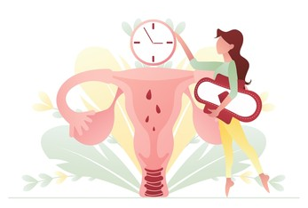

Slide 24
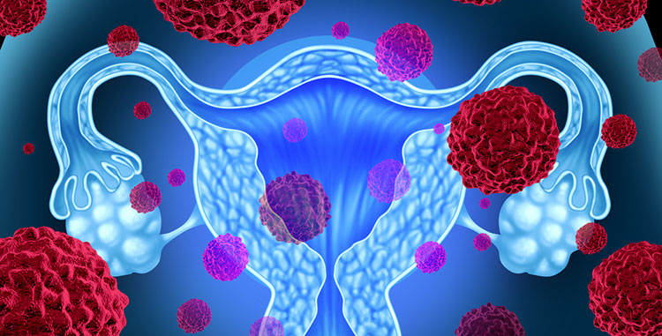
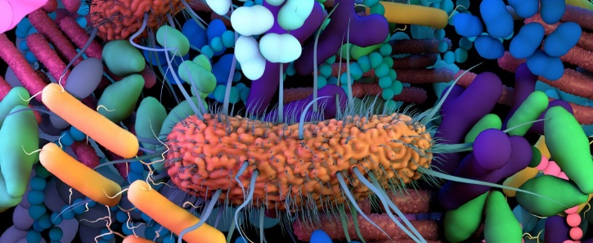
Estrobolon most između crijeva i hormonalne ravnoteže
Estrobolom kolekcija crijevnih bakterija koje sudjeluje u moduliranju i metabolizmu E2
Crijevna disbioza koja dovodi pojačanom lučenju betaglucuronidase, enzima koji vraća estrogen nekonjugiranu aktivnu formu što dovodi do njegov vezanja putem receptora na ciljne organe Povišena vrijendost betaglucuronidase povezuje se sa :
PMS
Pretilosti
Metabolički sindrom
Estrogen ovisni karcinom (dojka, prostata)
Endometrioza
Infertilitet
Promjena raspoloženja
KVB Srčane bolesti
Osteporoza
Notes:
Postoji podskup bakterija koji se zove estrobolom i koji specifično radi na metabolizmu estrogena. U zdravom i uravnoteženom crijevu, estrobolom održava homeostazu.
Neuravnotežen i poremećen mikrobiom može uzrokovati nedostatak ili višak slobodnog estrogena. Slijedom toga, sigurno će se pojaviti zdravstveni problemi povezani s estrogenom. To uključuje one neugodne simptome menopauze.
Postoje i dokazi da je neuravnotežen estrobolom u žena u postmenopauzi povezan s povećanim rizikom od osteoporoze, pretilosti i kardiovaskularnih bolesti. Povećanje rizika uzrokovano je pogoršanjem stanja niske razine estrogena koje može biti, između ostalog, i zbog neuravnoteženog crijeva.
Baš kao što crijeva reguliraju i utječu na razinu estrogena, prirodni pad razine estrogena uzrokovan menopauzom ima izravan učinak na mikrobiom. Smatra se da se neugodnosti poput debljanja oko trbuha i IBS-a kod žena u menopauzi javljaju kao rezultat neravnoteže mikrobioma uzrokovane naglim padom razine estrogena.
Dakle, jačanje crijeva, odnosno zdravlja mikrobioma ima veliki učinak na simptome menopauze i cjelokupno zdravlje
Postoji podskup bakterija koji se zove estrobolom i koji specifično radi na metabolizmu estrogena. U zdravom i uravnoteženom crijevu, estrobolom održava homeostazu.
Neuravnotežen i poremećen mikrobiom može uzrokovati nedostatak ili višak slobodnog estrogena. Slijedom toga, sigurno će se pojaviti zdravstveni problemi povezani s estrogenom. To uključuje one neugodne simptome menopauze.
Postoji podskup bakterija koji se zove estrobolom i koji specifično radi na metabolizmu estrogena. U zdravom i uravnoteženom crijevu, estrobolom održava homeostazu. Postoje i dokazi da je neuravnotežen estrobolom u žena u postmenopauzi povezan s povećanim rizikom od osteoporoze, pretilosti i kardiovaskularnih bolesti. Povećanje rizika uzrokovano je pogoršanjem stanja niske razine estrogena koje može biti, između ostalog, i zbog neuravnoteženog crijeva.
Baš kao što crijeva reguliraju i utječu na razinu estrogena, prirodni pad razine estrogena uzrokovan menopauzom ima izravan učinak na mikrobiom. Smatra se da se neugodnosti poput debljanja oko trbuha i IBS-a kod žena u menopauzi javljaju kao rezultat neravnoteže mikrobioma uzrokovane naglim padom razine estrogena.
Neuravnotežen i poremećen mikrobiom može uzrokovati nedostatak ili višak slobodnog estrogena. Slijedom toga, sigurno će se pojaviti zdravstveni problemi povezani s estrogenom. To uključuje one neugodne simptome menopauze.
Postoje i dokazi da je neuravnotežen estrobolom u žena u postmenopauzi povezan s povećanim rizikom od osteoporoze, pretilosti i kardiovaskularnih bolesti. Povećanje rizika uzrokovano je pogoršanjem stanja niske razine estrogena koje može biti, između ostalog, i zbog neuravnoteženog crijeva.
Baš kao što crijeva reguliraju i utječu na razinu estrogena, prirodni pad razine estrogena uzrokovan menopauzom ima izravan učinak na mikrobiom. Smatra se da se neugodnosti poput debljanja oko trbuha i IBS-a kod žena u menopauzi javljaju kao rezultat neravnoteže mikrobioma uzrokovane naglim padom razine estrogena.
Dakle, jačanje crijeva, odnosno zdravlja mikrobioma ima veliki učinak na simptome menopauze i cjelokupno zdravlje

Slide 25
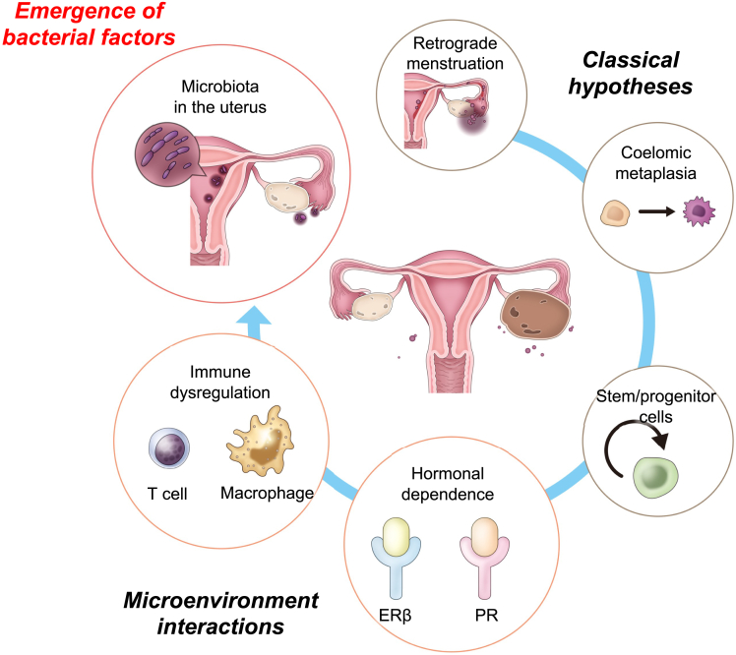
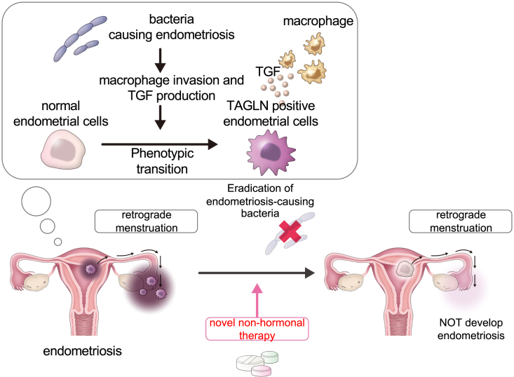
Emerging bacterial factors for understanding pathogenesis of endometriosis
Ayako Muraoka,^{1,∗} Akira Yokoi,^{1,2,3} and Hiroaki Kajiyama¹ iScience. 2024 Jan 19; 27(1): 108739. Published online 2023 Dec 15
Gut dysbiosos-derived β-glucuronidase promotes the development of endometriosis
Yajing Wei, M.D.,a,b,* Hao Tan, M.D.,a,b,* Ruyu Yang, M.D.,a,b,* Fan Yang, M.D.,a,b Duo Liu, M.D.,a,b Biqi Huang, M.D.,a,b Linglong OuYang, M.D.,a,b Shuntian Lei, M.D.,c Zehai Wang, M.D.,c Shaoru Jiang, M.D.,d Heng Cai, M.D.,d Xiaofei Xie, M.D.,d Shuzhong Yao, M.D.,a,b and Yanchun Liang, M.D.a,b
Fertility and Sterility
Volume 120, Issue 3, Part 2, September 2023, Pages 682-694
” ... This β-Glucuronidase promoted EMs development directly or indirectly by causing macrophage dysfunction. The characterization of the pathogenic role of β-glucuronidase in EMs has potential therapeutic implications.”
Korelacija disbioze GI, GU trakta, alteracija u estrogenskom metabolizmu, aktivnost estroboloma direktna upliv u količinu cirkulirajućeg estrogena
Ascenzija bakterijskih uzorčnika u kavum, subklinička slika endometritisa (Chen 2017.) Fusobacterium are common members of the oral and gastrointestinal tract microbiota ...
We have discovered that this bacterium can infect the uterus by ascending infection from the vagina and induce phenotypic transition in endometrial fibroblasts that cause endometriosis.
Th. mogućnosti dugoročna antibiotksa terapij, prebiotici, probiotici, sinbiotici, OHK, fekalna, vaginalna, uterina transplantacija mikrobioma
Notes:
Pokazalo se da mikrobiom i u ginekološkim bolestima igra vrlo značajnu ulogu. Danas je poznato da u crijevu postoje specifične nakupine mikroba, tzv. estrobolomi. Oni moduliraju cirkulaciju estrogena između jetre i crijeva te reguliraju razinu estrogena u tijelu. Mikrobi u estrobolomu proizvode beta glukuronidazu, enzim koji regulira aktivnost estrogena. Ukoliko postoji disbioza crijeva, dolazi i do poremećaja aktivnosti beta glukuronidaze. Estrobolom u žena s endometriozom luči povećane količine beta glukuronidaze, što dovodi do povećane razine estrogena sa svim negativnim posljedicama. Kod endometrioze je dokazana snižena razina Lactobacillusa, a povišena razina patogenih gram-negativnih bakterija, što dovodi do daljnjeg poremećaja hormona. Uzimanje estrogenskih preparata i fitohormona može donijeti samo kratkotrajno poboljšanje, nakon čega se simptomi dalje pogoršavaju.
Suvremeni način života pogoduje stvaranju velikih količina slobodnih radikala koji pospješuju oksidativne procese u tijelu i starenje stanica. Na taj se način proces regeneracije stanica crijeva, kao i obnova crijevnog mikrobioma, usporava.
Endometrioza zbog složenosti problema zahtijeva kompleksan i višeslojan pristup. Već su u tradicionalnoj kineskoj medicini crijevo opisivali kao sjedište našeg zdravlja. Danas pouzdano znamo da je to zaista tako. Vjerojatno dobro poznajete problem nadutosti, pritiska u trbuhu, žgaravice, osjećaj umora i depresije, pada koncentracije, te pojave nečiste kože bez sjaja – sve to mogu biti popratne pojave poremećenog rada crijeva.

Slide 26
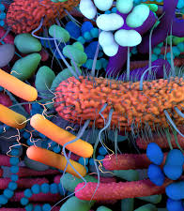
Perimenopauza - menopauza
Razdoblje menopauzalne tranzicije P4 ↓ promjena dinamičnosti ciklusa, estrogenski deficit promejna pH ↔ vaginalnog mikrobioma
Promejna crijevnog mikrobioma, starenje, prouplani mehanizam
Nedostatk lactobacilla porast pH, neadekvatni odgovor sluznice na patogene čimbenike, porast infekcija

Slide 27
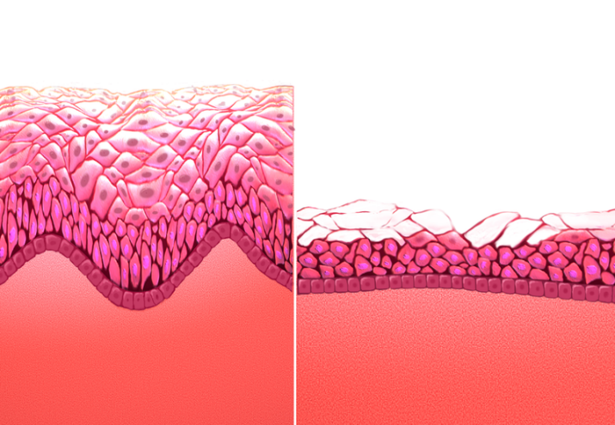

Mišićno dno male zdjelice, vulva, vagina, mokraćni mjehur, uretra ER.
Simptome urogenitalne atrofije ima gotovo 1/3 žena u dobi od 50 godina, dok ih u dobi od 60 godina ima čak 80 - 90% žena, izrazitog stanjenja sluznice kao posljedica intrizičnog starenja i hipoestinizma gubitka elasticiteta, kolagena i slabije perfuzije, slabija produkcija sebacealnih žljezda dovodi do promjene debljine kutisa (gubitak debljine kože 7% na godinu, sa 70. god., gubitak ½ kvalitetne kože uz gubitak masnog tkiva)
Gubitak kiselosti- alkalni pH >4,5 ↔ bakterijska vaginoza
Anatomske promjene koje nastupaju 5-10 od ulaska u menopauzu, skraćenje vagine, suženje, gubitak ruga, kolagena, masnoće, mogućnosti retencije tekućine, atrofija klitoris gubitak pokrovnog dijela iritabilnost
Kliničke posljedice: GSM - dispareunia, rekuretni kolpitis, vetularni kolpitisi, urinarne infekcije, uregencija, dizurične slike uz naglašni osjećaj suhoće, svrbeža i žarenja, osjećaj nelagode rodnice.

Slide 28
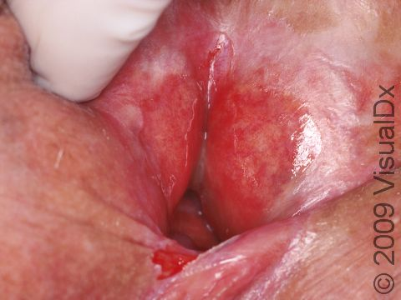
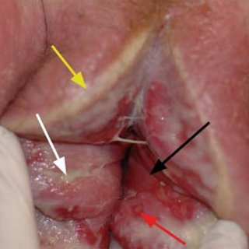
Perimenopauza - menopauza
  Dramatičan E2 ekspozicije vaginalnog epitela, stanjenje epitela vagine pad razine gilogena produkcije mlječne kisleine promjena pH vagine usljed pada razine glikogena u vaginalnog epitela što uzrokuje i pad razine laktobacila
  rast ↔ patogenih bakterija posebice kolonizacija enteričkim bakterijama, stanje vaginalne mikrobiote u izravnoj je korelaciji s duljinom ekspozice E2 deficita
  Razdoblje peri i menopauze obilježeno sustavnim padom lactobacilla
  Slika vaginalnog okoliša u direktnoj korelaciji s duljinom izoženosti E2 deficitom
  Colpitis vetularum, deksvamacijski vulvovaginitis & rekuretnim uroinfekcijama
  Vaginalni epitel, mehanički i kemijski promijenjen, neadekvanost odgovora na kolonizaciju mikroorganizanama usljed ↓ E2, lakša adherencija mikroorganizama, ↓ u lokalnom imunološkom odgovoru
  VVA anatomske promjene introitusa vagine, promjena pozicije orifituma uretre– superficijalna infekcija
  Brza rekolonizacija, zbog slabijeg biološkog odgovara tijela, reinfekcija nakon spolnog odnosa – dob partnera
  Neadekvatno provođenje antimikrobne terapije – svi partneri !
  Samoliječnje, socijalna neugoda
Notes:
Objektivno
Stanje epitela atrofične promjene gubitak elastičnosti
Dispareunija
Gubitak masnoće potkožnog masnog tkiva promjene anatomije promjene kolagena
Prolaps vagine i uterusa, inkontinencja
Povratne upalne promjene rodnice, mjehura (E coli)
Subjektivno
Nelagodna tijekom odnosa
Suhoća, bol, žarenje, svrbež
Promjena u partnerskim odnosima u percepciji osobne seksualnosti
Strah od boli

Slide 29

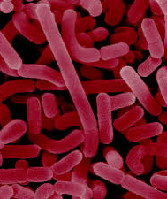
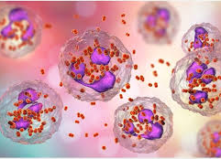
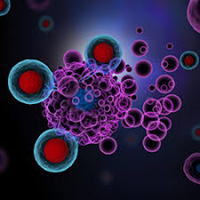
Terapijske mogućnosti
Probiotici, prebiotci, postbiotici
Oralna
Vaginalna
Oralna + vaginalna primjena
Fekalna transplantacija miktobiote FMT
VMT ↔ vaginalna transplatacije mikrobiote (prijenos vaginalne mikrobiote majke na lice i kožu djece rođene SC-om)
Prehrana, unos nutrijenata, tjelesna aktivnost, promjena životnog stila

Slide 30

Sinonim feminosti
Vagina ...
Rekla bih da cijeli svijet zaočinje u vagini ...
vagina čarobno mjesto s nizom interakcija, dobro skrovito, dovoljno intrigantno, nedokučivo, mekano, zavodljivo, dinamički prilagodljivo ali i izdajničko kada su u pitanju hormonski statusi, emocionalni odnosi, psiho-fizčki stres ...
Vaginu vrlo često pasificiraju često kao mjesto usluge za penis, a ona nije samo pasivno mjesto u kojem penis caruje već i mjesto koje omogučuje prokreaciju, rađanje, eliminaciju sekreta i krvi, mjesto koje omogučuje nastajanje života.
Uvidom u njezin svijet saznaziti ćete štošta o ženi i njezinom svijetu
Ulla Marton

